Slide 1
Evidencia Estudio de caso “residuos posconsumo”.
Presentado por:
Manuel Enrique Ramos Perez
Luis Gustavo Reyes Latorre
Tutora:
Johana Carreño Cuadros
Tecnólogo en análisis y desarrollo de sistemas de información
Ficha: 2374504
Servicio Nacional De Aprendizaje

Slide 2
La empresa DISSAN, desea tener un manejo adecuado de los residuos, contribuyendo así al manejo adecuado y así mismo favoreciendo al medio ambiente. Para dicha elaboración de manejo de residuos se realiza un inventario de los residuos que se generan en la empresa para la adecuada clasificación de estos tal como se observa en la Tabla 1. Inventario de Residuos, la cual se presenta a continuación:
INVENTARIO DE RESIDUOS | CLASIFICACION
PAPEL | REUTILIZABLE
CARPETAS | REUTILIZABLE
VASOS DESECHABLES | REUTILIZABLE
BOTELLAS | REUTILIZABLE
BATERIAS (COMPUTADOR, CELULAR, CARROS, OTROS) | NO REUTILIZABLE
PILAS AA – AAA | NO REUTILIZABLE
COMPUTADORES | REUTILIZABLE
CELULARES | NO REUTILIZABLE
IMPRESORAS | NO REUTILIZABLE
CARTUCHOS | NO REUTILIZABLE
LAMPARAS | NO REUTILIZABLE
TABLA 1. INVENTARIO DE RESIDUOS

Slide 3
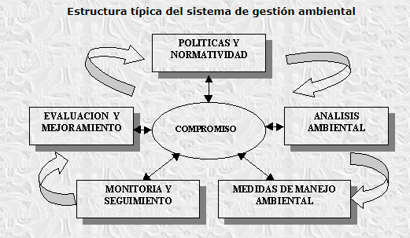
Posteriormente se diseña un plan de acción para la adecuada clasificación de estos residuos generados por la empresa DISSAN, de acuerdo al tipo de residuo y su grado de peligrosidad, clasificación, disposición final y empresas en Colombia que realizan el manejo, los cuales se ven consignados en la siguiente tabla, con el respectivo color a usar según la disposición a la que corresponda:

Slide 4
PROCESO | TIPO DE RESIDUO (PELIGROSO/NO PELIGROSO) | CLASIFICACION | DISPOSICION FINAL | EMPRESAS EN COLOMBIA QUE REALIZAN MANEJO
ANALISIS | NO PELIGROSO: PAPEL NO PELIGROSO CARPETAS | REUTILIZABLE | REUTILIZACION | LA MISMA EMPRESA.
DISEÑO | NO PELIGROSO: PAPEL | REUTILIZABLE | REUTILIZACION | LA MISMA EMPRESA.
DESARROLLO | NO PELIGROSO VASOS DESECHABLES BOTELLAS DE VIDRIO | REUTILIZABLE | REUTILIZACION | HARDWARE & SOFTWARE TECHNOLOGY S.A.S
IMPLANTACION | PELIGROSO: LAMPARAS FLUORESCENTES BATERIAS PILAS CELULARES NO PELIGROSOS COMPUTADORES IMPRESORAS, CARTUCHOS | NO REUTILIZABLES NO REUTILIZABLES REUTILIZABLES | EMPRESAS QUE REALIZAN EL MANEJO DE ESTOS RESIDUOS REUTILIZACION DEPENDIENDO DEL GRADO DE DAÑO REUTILIZACION O EMPRESAS QUE REALZAN MANEJO DE ESTOS RESIDUOS EN CASO DE QUE HAYA QUE DESECHAR | UNIVERSIDAD NACIONAL DE COLOMBIA CLARO LA MISMA EMPRESA.

Slide 5
Para este caso el tipo de energía limpia que se propone es la energía solar y
eólica, en donde los beneficios que se cuenta están:
Ahorro económico: Se pueden reducir costos con paneles solares, y alternativas
fotovoltaicas en los edificios. De acuerdo con el clima de la ciudad resulta
adecuado implementar ambos, puesto que se permite tener una fuente inagotable
de energía, a muy bajos costos, cuyo beneficio lo implementaríamos para el
funcionamiento de la maquinaria y los equipos de la compañía.
Cuidado ambiental: Este sistema de generación de energía solar y fotovoltaico
son amigables con el medio ambiente, ya que se disminuye el consumo de
combustibles fósiles.
Autosuficiencia: Al contar con un sistema propio de energía, la empresa no se
verá afectada por cortes o fallas en el suministro energético tradicional, por lo que
se garantizará la continuidad en la operación.
Competitividad: Ser responsable amigable con el medio ambiente, innovador y
sostenible son características que contribuyen a que la empresa cuente con una
buena reputación y por lo tanto el negocio será competitivo.

